Slide 1
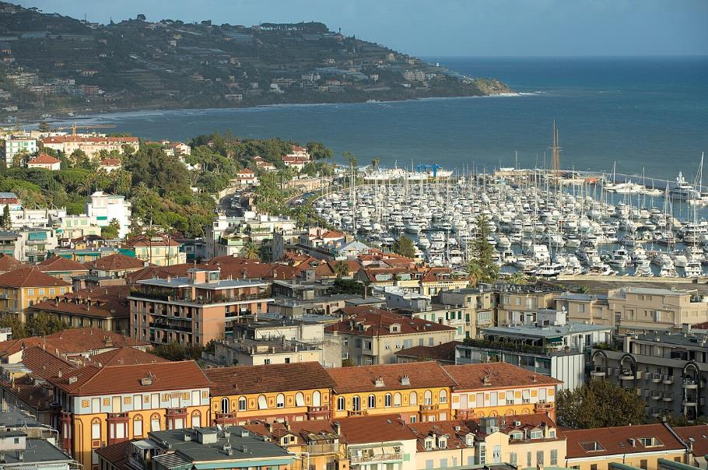
San Remo (Italie)
San Remo (Ligurie, Italie) - Vue d'une partie du centre-ville et de la côte depuis le parvis du sanctuaire Madonna della Costa

Slide 2

Sanremo, ou San Remo, est une ville d'Italie située dans la province d'Imperia, dans la région de Ligurie.
Sanremo compte environ 55 000 habitants en 2020. En nombre d'habitants, elle est la quatrième commune ligurienne, après Gênes, La Spezia et Savone.
le marché de San Remo

Slide 3
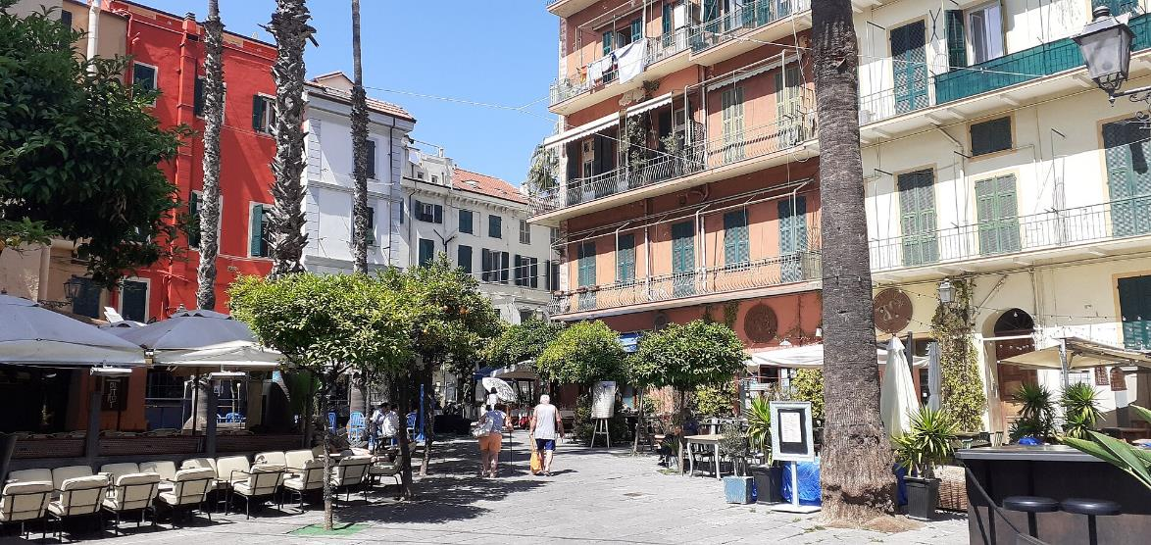
Vue sur la Piazza Bresca, lieu animé en soirée entre centre-ville et bord de mer à San Remo.

Slide 4

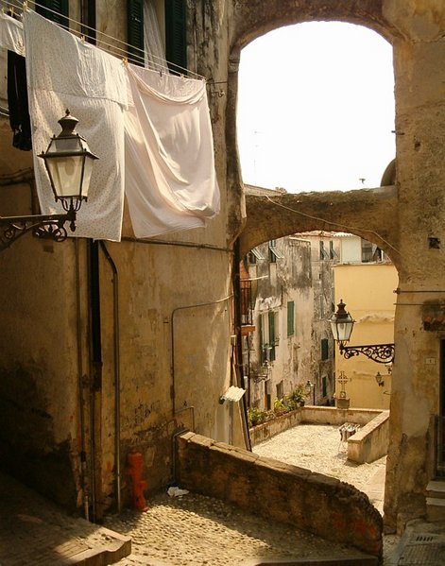
Le théâtre Ariston
San Remo , La Pigna

Slide 5
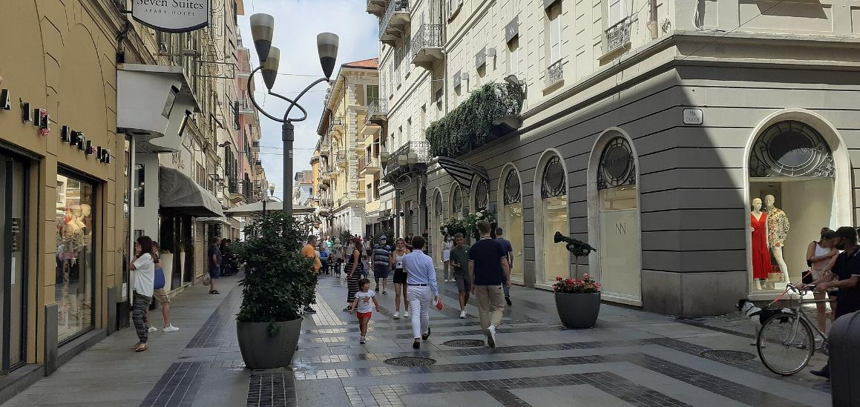
Vue sur la rue piétonne "Via Matteotti" dans le centre-ville de San Remo

Slide 6
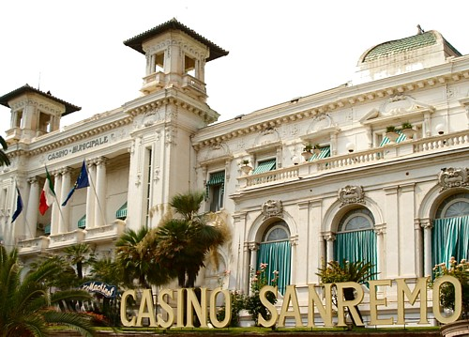
Le casino de San Remo

Slide 7
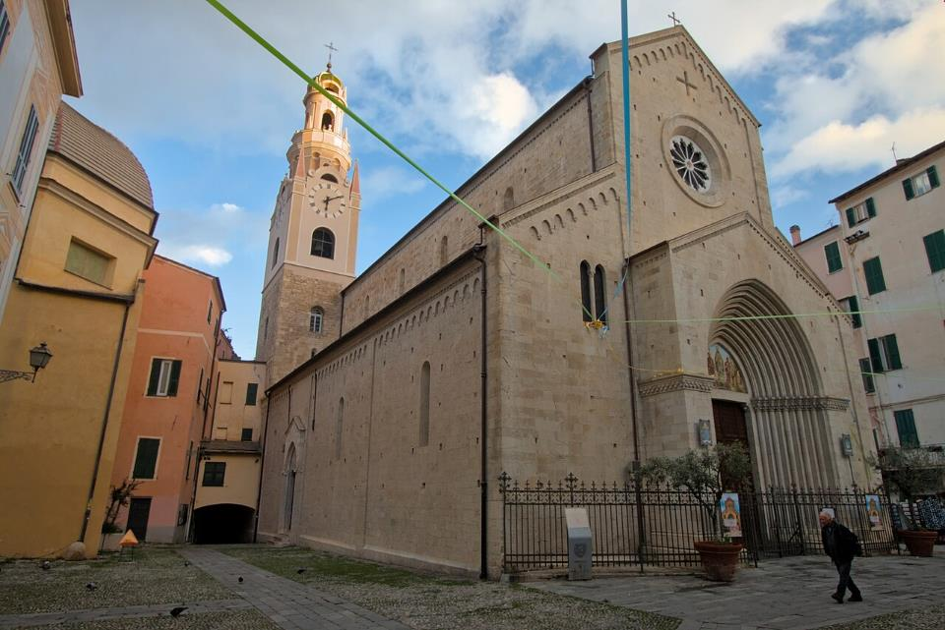
L'église San Siro.

Slide 8
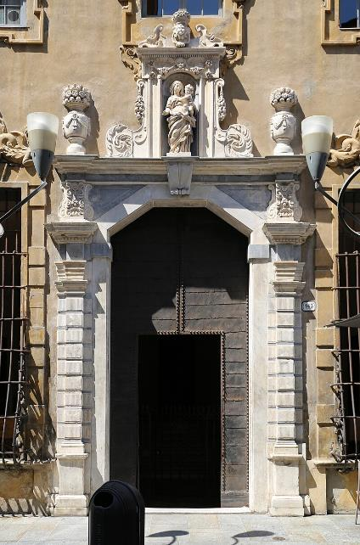
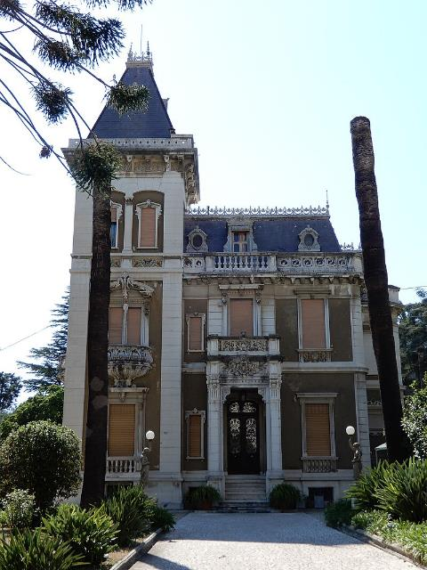
Palais Borea d'Olmo, portail du XVIe siècle.
La villa Stefania.

Slide 9
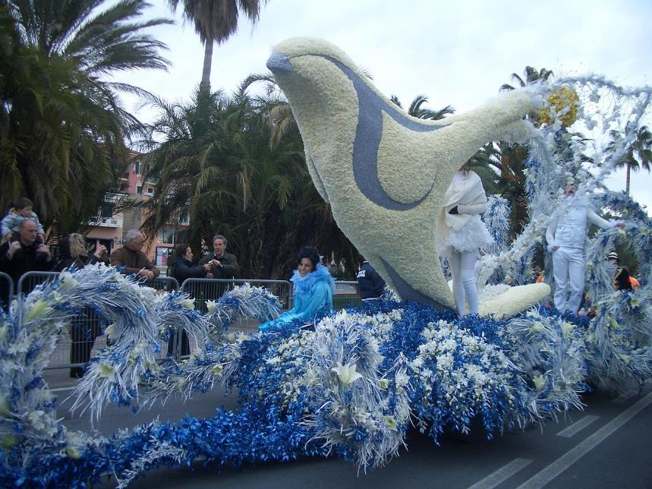
Le char fleuri Piove

Slide 10
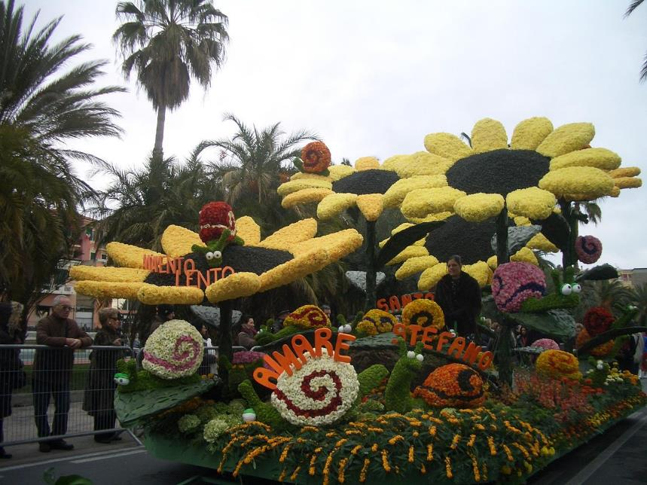
Le char fleuri Andamento lento

Slide 11
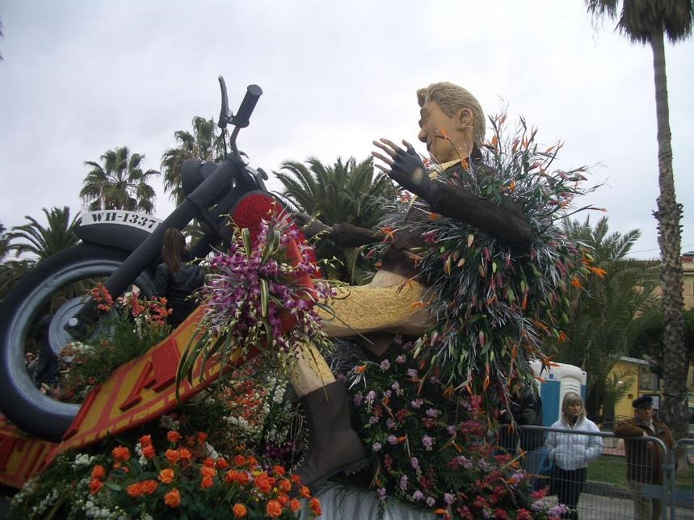
Le char fleuriVoglio una vita spericolata

Slide 12
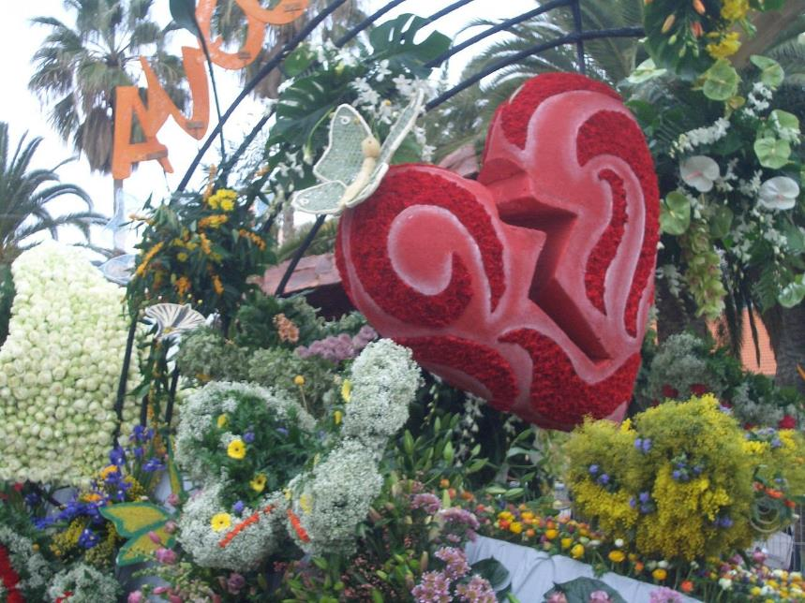
Le char fleuri Cuore matto

Slide 13
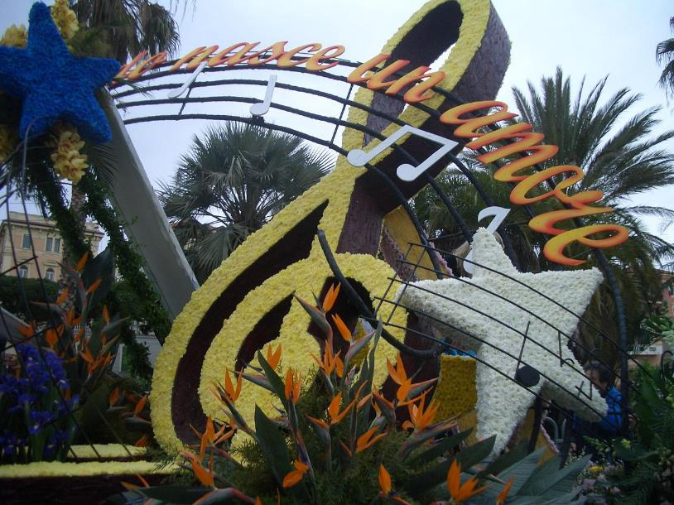
Le char fleuri Quando nasce un amore

Slide 14
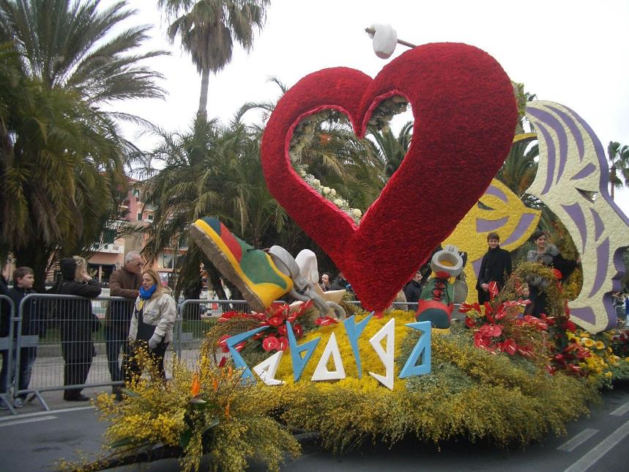
Le char fleuri de Seborga

Slide 15
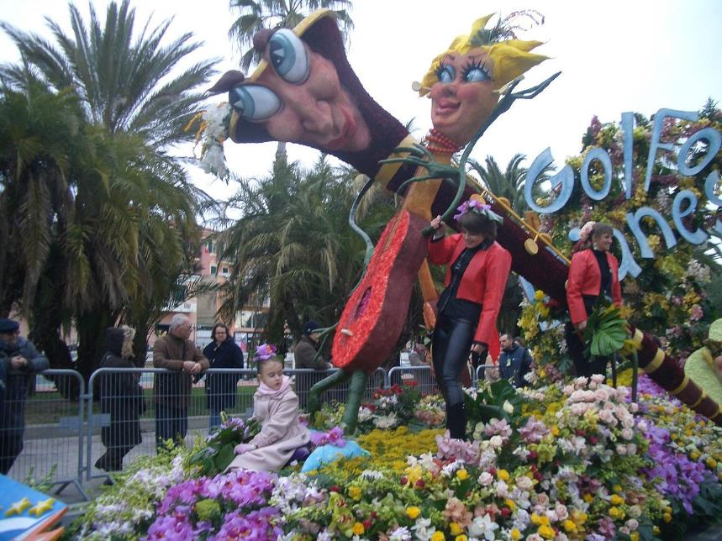
Le char fleuri du golfo dianese

Slide 16
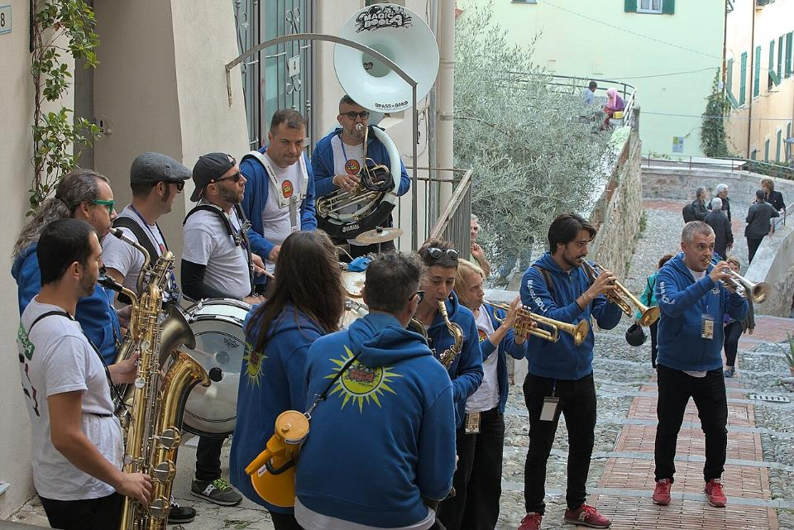
Concert de rue du groupe Magicaboola Brass Band

Slide 17
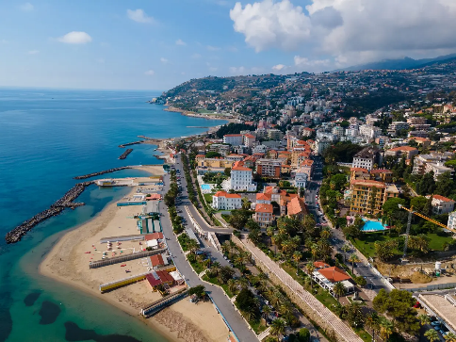
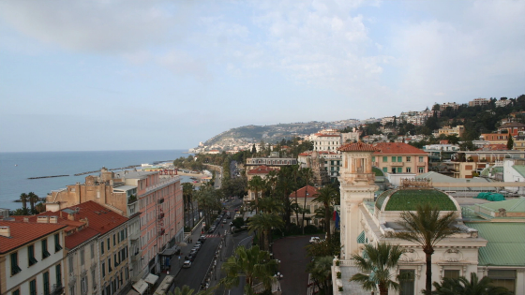

Slide 18
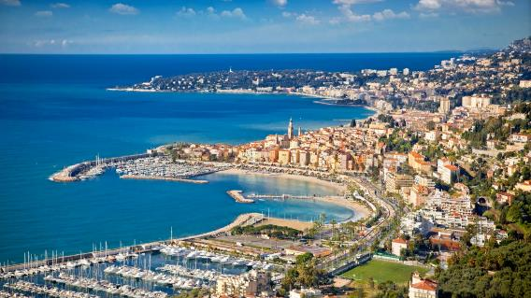
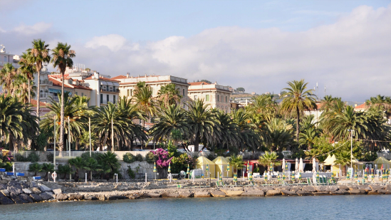

Slide 19
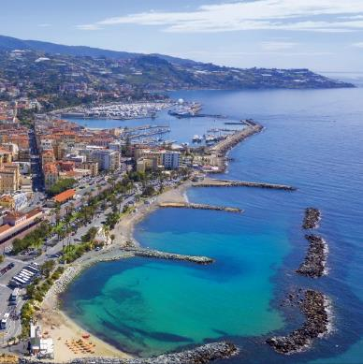
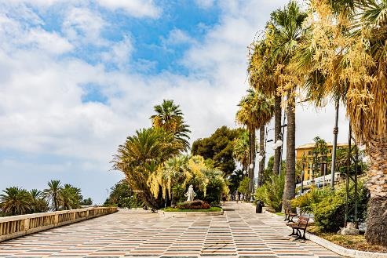

Slide 20
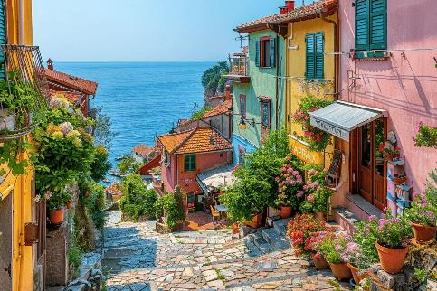
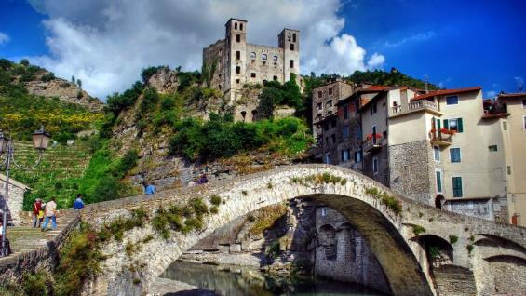
les alentours de Sanremo
Les plus beaux villages autour de San Remo
À Suivre
Apricale

Slide 21
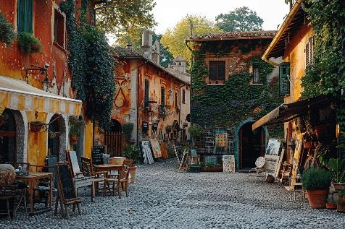

Bussana Vecchia

Slide 22
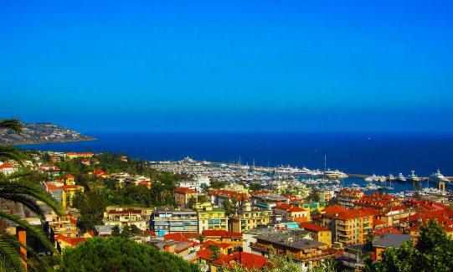
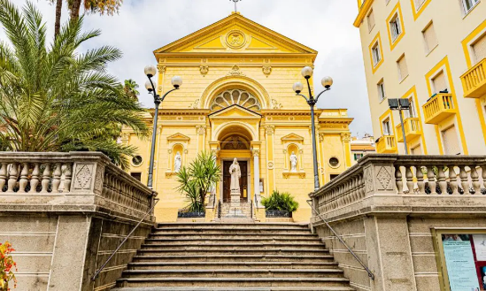
Flânerie dans le quartier historique de La Pigna
San Remo

Slide 23

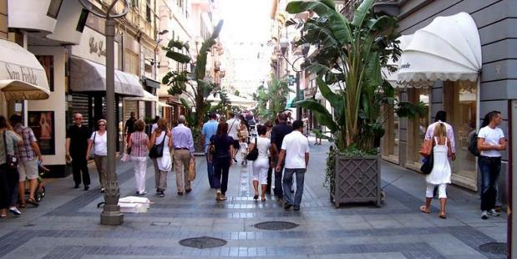
Rue Piétonne
Jardins enchanteurs et promenades romantiques

Slide 24
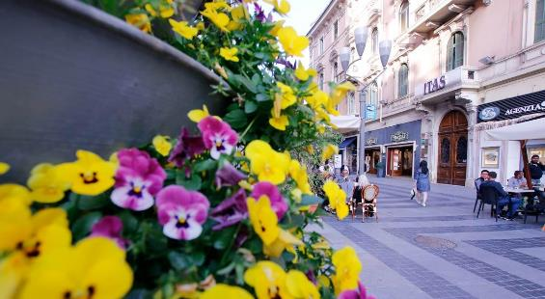
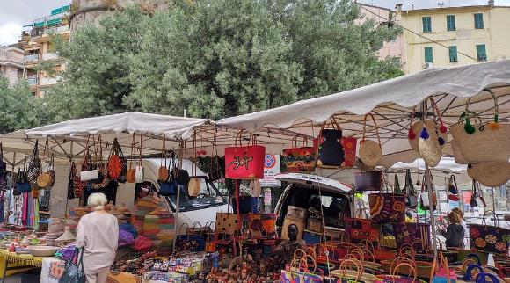
Le Marché

Slide 25
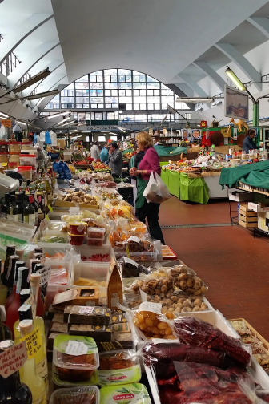

Marché de San Remo

Slide 26

Lorient Vous A Présenté San – Rémo –Italie
Sur une suggestion De JackDidier
Les Images Et Le Son Du Net
Daniel
Blason de Sanremo

